Slide 1
Introducción a las contribuciones

Slide 2
Fuentes de ingreso para los estados:
  Impuestos
  Derechos
  Productos
  Aprovechamientos
Otras fuentes de recursos:
  Explotación de recursos en actividades de derecho privado
  Financiamientos

Slide 3
Que son los impuestos?

Slide 4
Artículo 31. Son obligaciones de los mexicanos:
IV. Contribuir para los gastos públicos, así de la Federación, como del Distrito Federal o del Estado y Municipio en que residan, de la manera proporcional y equitativa que dispongan las leyes.

Slide 5
Que impuestos debo cubrir?
DOF: 20/11/2013 - DECRETO por el que se expide la Ley de Ingresos de la Federación para el Ejercicio Fiscal de 2014
POE: 26/12/2013 - FERNANDO EUTIMIO ORTEGA BERNES, Gobernador Constitucional del Estado Libre y Soberano de Campeche, a sus habitantes, sabed: Que el H. Congreso Constitucional del Estado Libre y Soberano de Campeche, me ha dirigido el siguiente: DECRETO Número 107 ÚNICO.- Se expide la ley de Ingresos del Estado de Campeche para el ejercicio fiscal 2014.

Slide 6
Ley de ingresos Federales

Slide 7
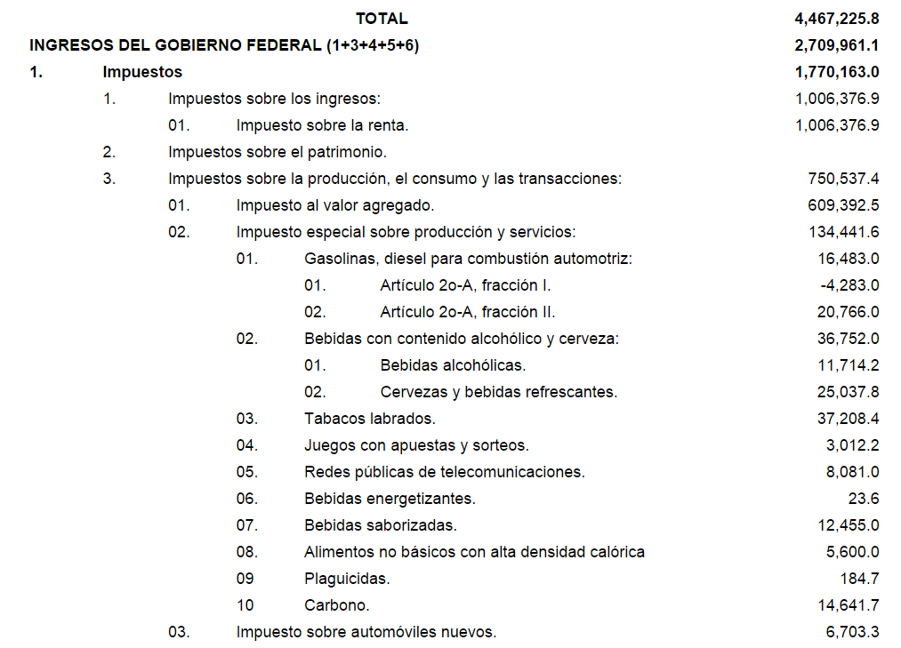

Slide 8
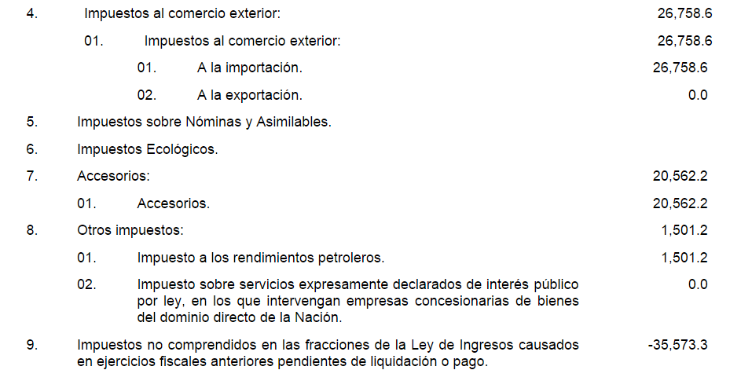

Slide 9
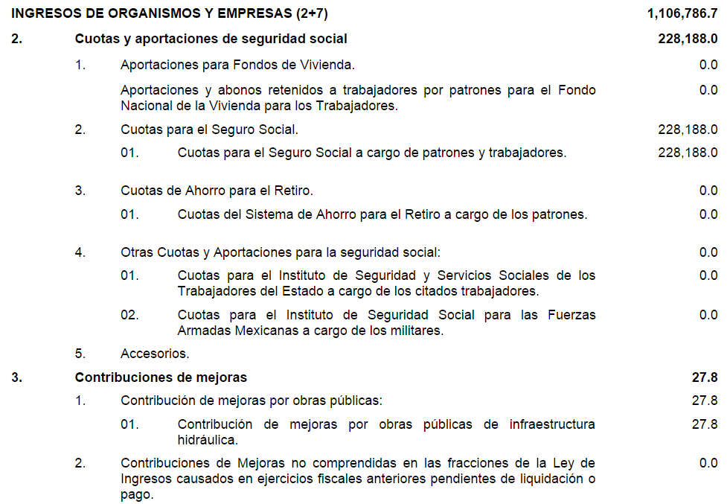

Slide 10
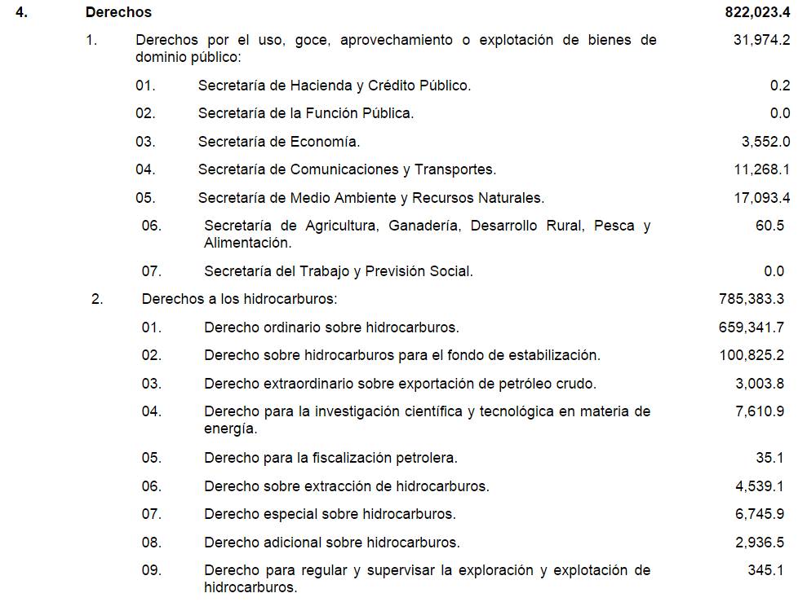

Slide 11
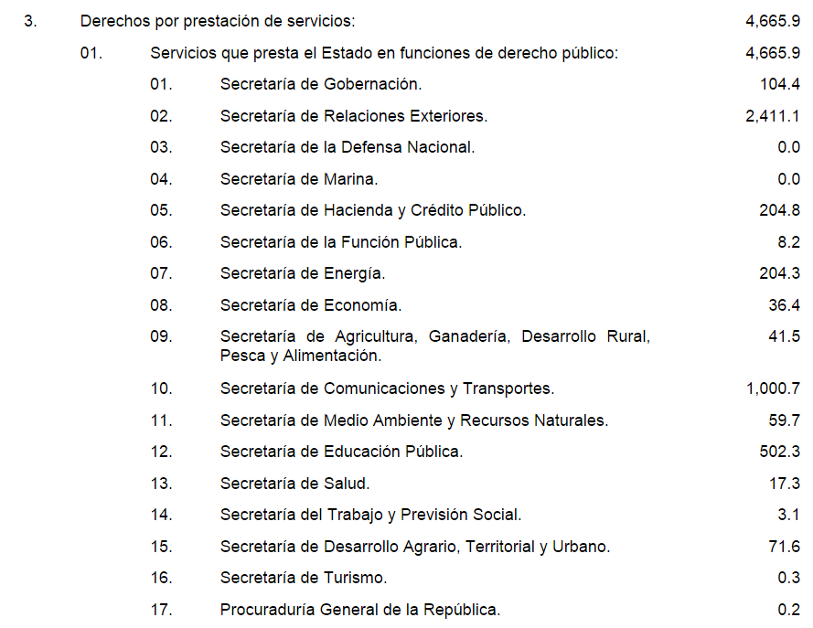

Slide 12
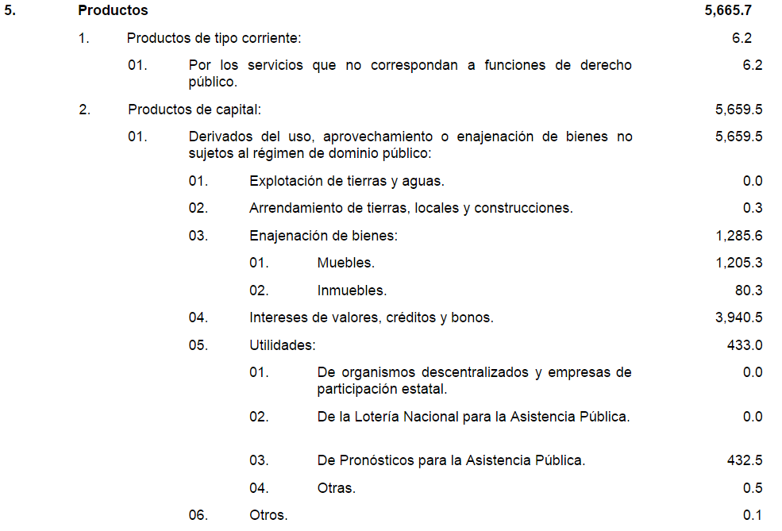

Slide 13
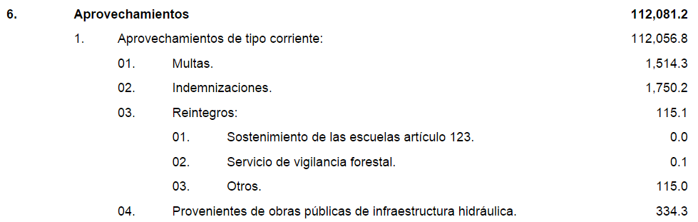

Slide 14
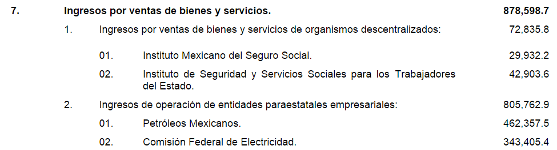

Slide 15
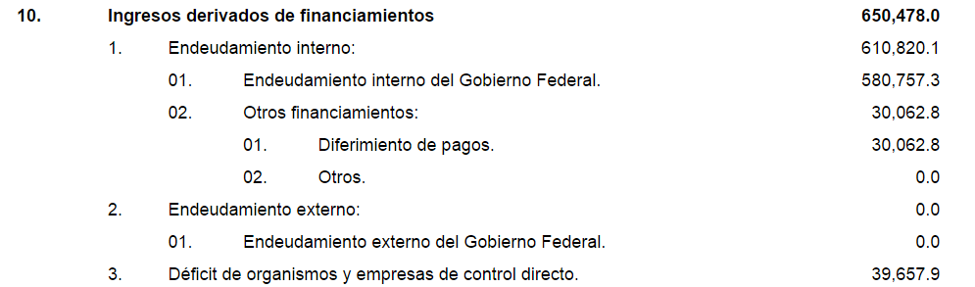

Slide 17
Ley de ingresos estatal

Slide 18
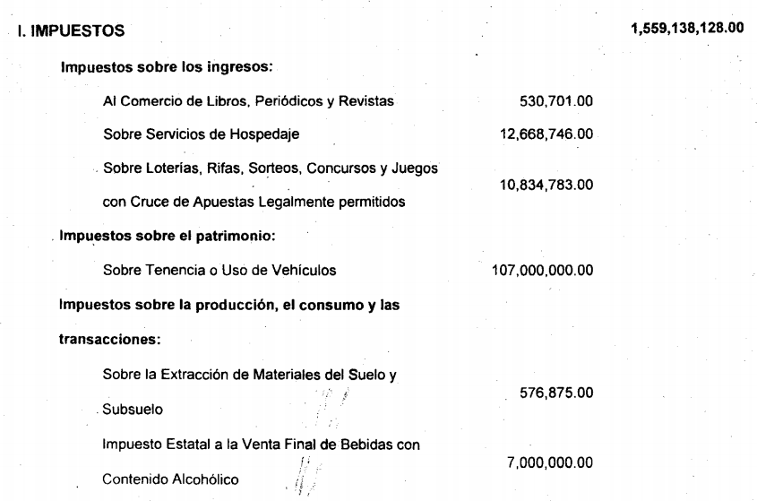

Slide 19
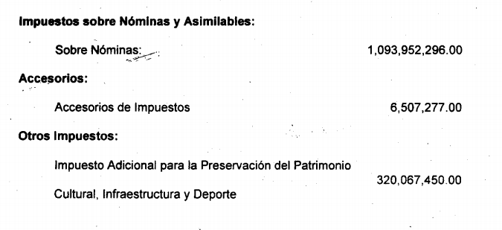

Slide 20
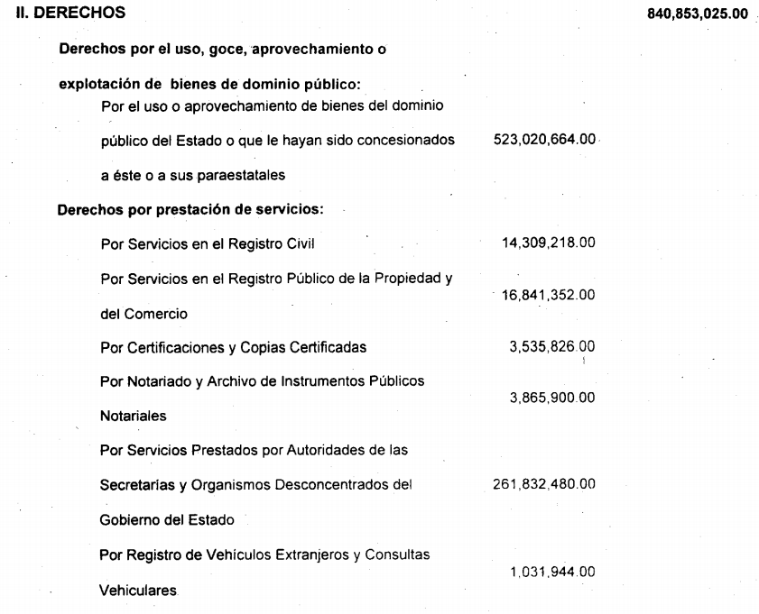

Slide 21
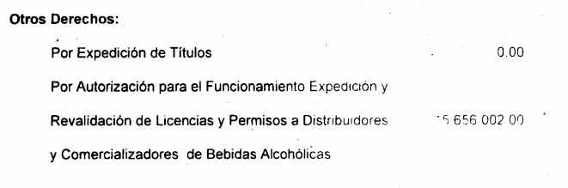


Slide 22
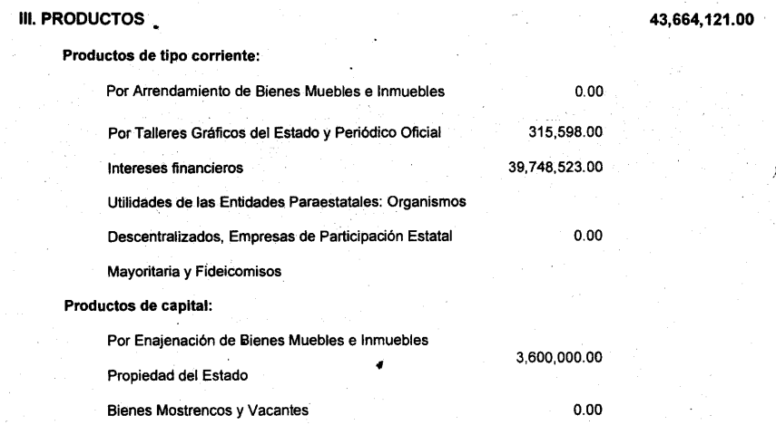

Slide 23
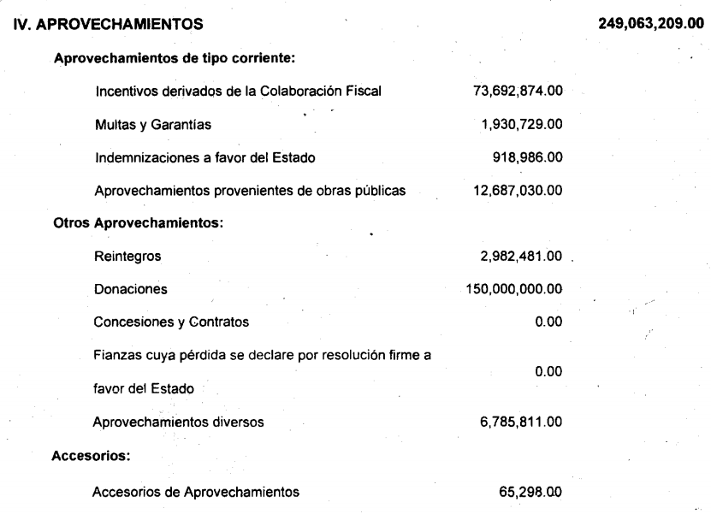

Slide 24
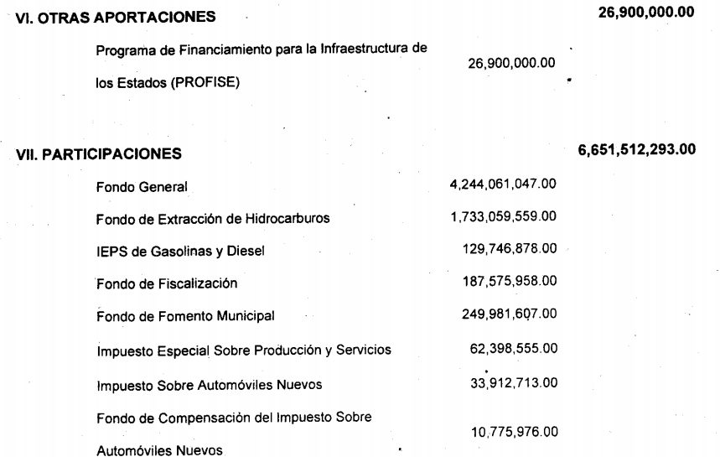

Slide 25
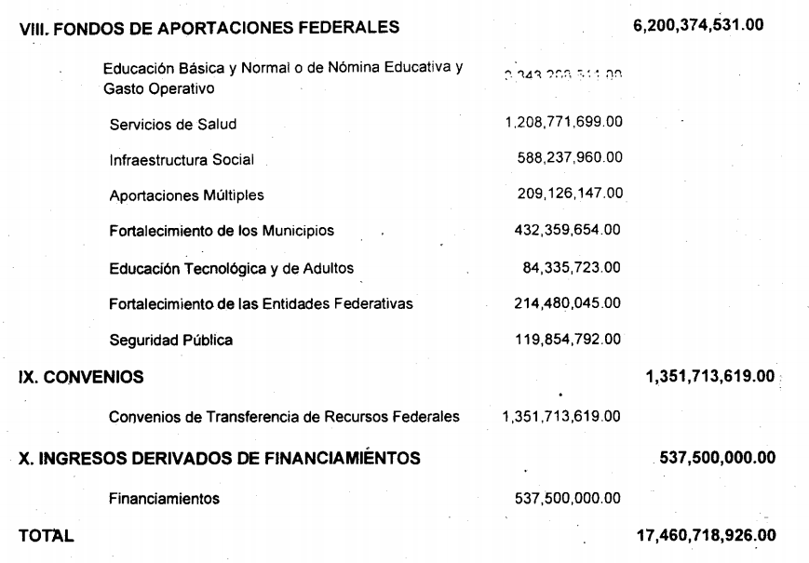

Slide 28
Impuestos municipales?

Slide 29
Municipios
Ley
  IMPUESTO PREDIAL
  DEL IMPUESTO SOBRE ADQUISICIÓN DE VEHÍCULOS DE MOTOR USADOS QUE SE REALICEN ENTRE PARTICULARES
  DEL IMPUESTO SOBRE ESPECTÁCULOS PÚBLICOS
  DEL IMPUESTO SOBRE HONORARIOS POR SERVICIOS MÉDICOS PROFESIONALES
  DEL IMPUESTO SOBRE ADQUISICIÓN DE INMUEBLES
  DEL IMPUESTO SOBRE INSTRUMENTOS PÚBLICOS Y OPERACIONES CONTRACTUALES

Slide 30
Ley del Impuesto Sobre la Renta

Slide 31
Artículo 1. Las personas físicas y las morales están obligadas al pago del impuesto sobre la renta en los siguientes casos:
  I. Las residentes en México, respecto de todos sus ingresos, cualquiera que sea la ubicación de la fuente de riqueza de donde procedan.
  II. Los residentes en el extranjero que tengan un establecimiento permanente en el país, respecto de los ingresos atribuibles a dicho establecimiento permanente.
  III. Los residentes en el extranjero, respecto de los ingresos procedentes de fuentes de riqueza situadas en territorio nacional, cuando no tengan un establecimiento permanente en el país, o cuando teniéndolo, dichos ingresos no sean atribuibles a éste.

Slide 32
Estructura de pago
Ingresos
  Al momento de cobro, o facturación, o firme.
Deducciones
  costo de lo vendido
  gastos
  Inversiones (activos fijos)
Diferencia = Base de Impuesto
  Tasa empresarial 30%

Slide 33
Deducciones
Artículo 27. Las deducciones autorizadas en este Título deberán reunir los siguientes requisitos:
  I. Ser estrictamente indispensables para los fines de la actividad del contribuyente, salvo que se trate de donativos no onerosos ni remunerativos, que satisfagan los requisitos previstos …
  II. Que cuando esta Ley permita la deducción de inversiones se proceda en los términos de la Sección II de este Capítulo.
  III. Estar amparadas con un comprobante fiscal y que los pagos cuyo monto exceda de $2,000.00 se efectúen mediante transferencia electrónica de fondos desde cuentas abiertas a nombre del contribuyente en instituciones que componen el sistema financiero, deberán contener la clave del registro federal de contribuyentes de quien lo expide, así como en el anverso del mismo la expresión "para abono en cuenta del beneficiario".

Slide 34
Deducción de inversiones
Construcciones 5%
Mobiliario 10%
Embarcaciones 6%
Aviones fumigación 25%
Aviones en general 10%
  $8,600,000
Automóviles, camiones, remolques 25%
  Limite automóvil $130,000
Computadoras 30%
Herramienta 35%
Demas casos 10%
Maquinaria de construcción 25%

Slide 35
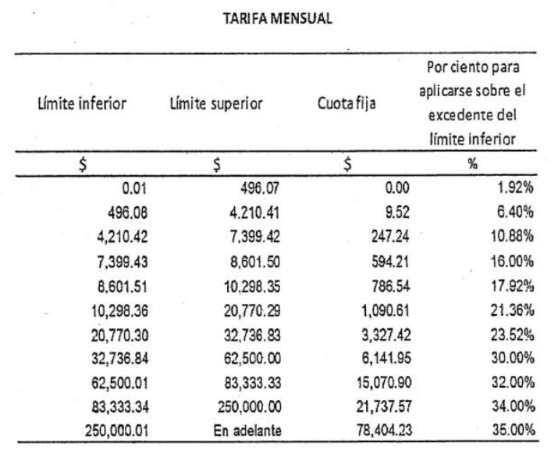

Slide 36
Ejemplos:
Personas Fisicas
  3,000 mensual
  6,000 mensual
  9,000 mensual
  15,000 mensual

Slide 37
LEY DEL IMPUESTO AL VALOR AGREGADO

Slide 38
Artículo 1o.- Están obligadas al pago del impuesto al valor agregado establecido en esta Ley, las personas físicas y las morales que, en territorio nacional, realicen los actos o actividades siguientes:
I.- Enajenen bienes.
II.- Presten servicios independientes.
III.- Otorguen el uso o goce temporal de bienes.
IV.- Importen bienes o servicios.
El impuesto se calculará aplicando a los valores que señala esta Ley, la tasa del 16%.
El impuesto al valor agregado en ningún caso se considerará que forma parte de dichos valores.
El contribuyente trasladará dicho impuesto, en forma expresa y por separado, a las personas que adquieran los bienes, los usen o gocen temporalmente, o reciban los servicios.

Slide 39
Ejemplo
Venta:
  $1,000,000 IVA: $160,000
Costos y deducciones
  $700,000 IVA: $112,000
Total IVA generado: $160,000
Trasladado $112,000
Pagado por empresa $ 48,000

